Slide 1
Proyecto Fin de Carrera/Trabajo Fin de Grado/Trabajo Fin de Máster
Detección de vehículos en videos de tráfico mediante aprendizaje profundo
Realizado por: Ismael Aguilera Cervera
Dirigido por: Ezequiel López Rubio y Miguel Ángel Molina Cabello
Lenguajes y Ciencias de la Computación- UNIVERSIDAD DE MALAGA
Málaga, 6 de octubre de 2022

Slide 2
Índice de contenidos
Introducción
Marco teórico
Tecnologías utilizadas
Desarrollo del código
Análisis de los resultados
Conclusiones y trabajo futuro

Slide 3
Introducción
Contexto
Gran impacto de la inteligencia artificial en la tecnología
El avance de la neuro computación surge la detección de objetos
Objetivos
Desarrollar un sistema de identificación de vehículos que se pueda usar en videos de tráfico
Estimar la velocidad relativa a la cámara
Estudiar la anomalía de ciertos vehículos

Slide 4
Marco teórico
Redes neuronales artificiales
Son un sistema de computación que se basa en las redes neuronales biológicas de los seres vivos.
Mediante un algoritmo de aprendizaje las redes neuronales realizan un ajuste de parámetros y arquitectura para poder minimizar la función de error.
Las redes neuronales convolucionales se usan para procesar imágenes, aprenden de una relación de entrada-salida donde la entrada es una imagen.
La convolución trata de aplicar sobre la matriz de entrada una capa de filtros para obtener nuevas matrices que representan los patrones detectados.

Slide 5
Marco teórico
Backpropagation y algoritmo RANSAC
La backpropagation es una tecnología sencilla pero con un rendimiento muy potente.
Su función es definir una función de perdidas que compara la salida que se obtiene con el resultado esperado con la técnica de descenso por gradiente.
El algoritmo RANSAC es un método iterativo que se usa para calcular parámetros de un modelo matemático que tiene conjuntos de datos con valores atípicos.
Esto nos permite calcular de regresión lineal que servirá para estimar la velocidad posteriormente.

Slide 6

Tecnologías utilizadas
Lenguaje de programación
Python
Muy usado para uso de inteligencia artificial.
Sencillez y versatilidad
Distintas librerías que facilitan el desarrollo del código:
PyTorch, NumPy, Norfair, OpenCV, Pandas

Slide 7

Tecnologías utilizadas
Entorno de trabajo
Google Colab
Es un entorno de cuaderno Jupyter que se ejecuta en la nube.
Compatible con muchas bibliotecas importantes para desarrollar aprendizaje profundo
Tiene un servicio gratis de GPU

Slide 8
Tecnologías utilizadas
YOLOv5
Sistema del estado del arte que utiliza una red neuronal convolucional para la detección de objetos en tiempo real
Detección de los vehículos
Devuelve:
Identificador del objeto
Confidencia
Coordenadas del objeto
Clase del objeto

Slide 9

Tecnologías utilizadas
CARLA Simulator
Simulador de conducción autónoma de código abierto.
Usado para realizar casos concretos en diferentes contextos de tráfico vial
Permite programar:
Tipos de vehículos
Comportamiento de los vehículos
Escenario de tránsito

Slide 10


Tecnologías utilizadas
Otras aplicaciones
A parte de las citadas se han utilizado otras tecnologías que son:
Visual Studio Code: Como editor de código para la programación en Python de CARLA.
OBS Studio: Para la grabación de las simulaciones del programa CARLA.

Slide 11
Desarrollo del código
Detección de vehículos
Uso de la YOLOv5 para obtener la información
Uso de las librerías de Python para generar el video:
cv2.rectangle(frame, (x,y), (w,h), (0,255,0), 2)
command = str('ffmpeg -i ' +'"'+ str(fname)+'"' + ' ' + '-q:v 1' + ' ' + '-start_number 0' + ' '+'"'+ str(saveDirFilenames)+'“’)
El primer comando sirve para dibujar la caja delimitadora de cada vehículo y el segundo se usa para sacar los fotogramas del video y posteriormente dibujar la caja delimitadora con el comando mencionado.

Slide 12
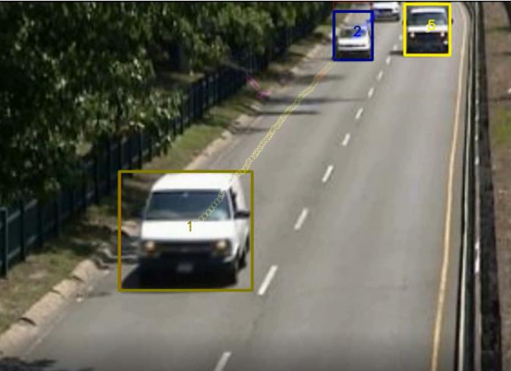
Desarrollo del código
Seguimiento de vehículos
Uso de un Tracker de la biblioteca norfair
Se le pasa por argumento:
- Confianza de la detección, clases a detectar, tamaño de la imagen, forma de la caja delimitadora.
Devuelve el video con los objetos detectados y el seguimiento de los objetos realizado como se ve en la imagen.

Slide 13
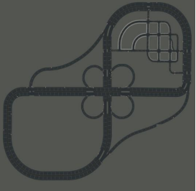
Desarrollo del código
Creación de videos
Se realizará mediante el simulador CARLA
En primer lugar, debemos conectarnos al cliente con el comando carla.client()
Luego, se elegirá el mapa, hemos escogido ‘Town04’ debido a que tiene autovías que es el contexto vial que se necesita.
Para ello usamos el comando get_world() para obtener el mundo y posteriormente cargarlo con client.load_world(‘Town04’)

Slide 14
Desarrollo del código
Creación de videos II
La generación de actores se hará mediante la librería blueprint library
Se generarán en torno a 100 vehículos, que tendrán un piloto automático.
Se evitarán usar vehículos como bicicletas debido a que no deben circular en autovías.
A ciertos vehículos se les programará un comportamiento anómalo usando traffic manager para poder realizar el seguimiento de su trayectoria en distintos contextos.

Slide 15
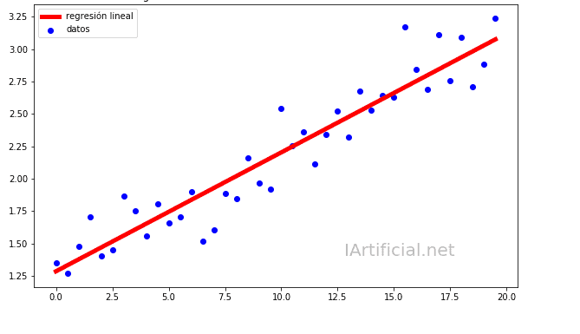
Desarrollo del código
Estimación de la velocidad
Realización de una regresión lineal entre:
-Eje Y: La inversa de la raíz cuadrada del área de cada fotograma del video.
-Eje X: Tiempo desde que aparece el vehículo hasta que acaba su trayectoria
Finalmente se obtiene la velocidad multiplicando el diámetro del vehículo por el coeficiente de la regresión

Slide 16
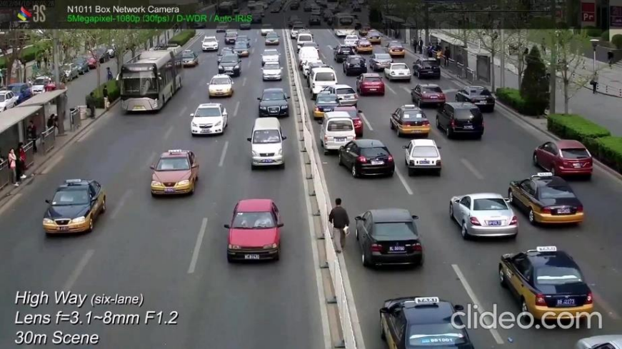
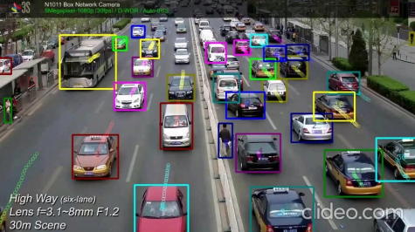
Análisis de los resultados
Video real
Se ha analizado un video real y tras pasar por el tracker se ha obtenido la detección y seguimiento de los vehículos.
Se van a analizar el vehículo 27 y el vehículo 4 que están rodeados en rojo en la imagen
tracker

Slide 17
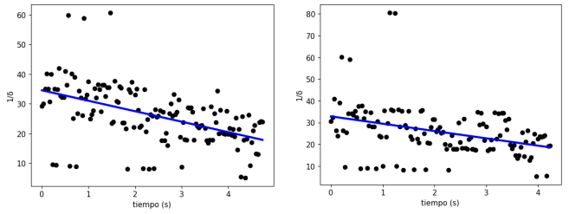
Análisis de los resultados
Video real II
El vehículo 27 tiene una velocidad media de 25.352 km/h, es lógico, por que tiene una trayectoria con una velocidad constante pero no muy alta.
El vehículo 4 tiene una velocidad media de 0.3919km/h, también encaja con lo esperado, por que ese vehículo esta parado a lo largo de casi todo el video. Ambos son vehículos anómalos.

Slide 18
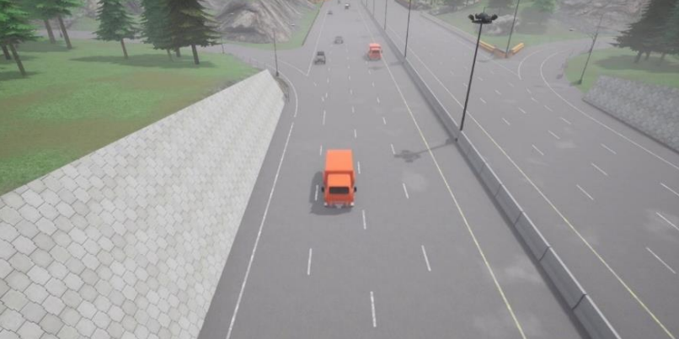
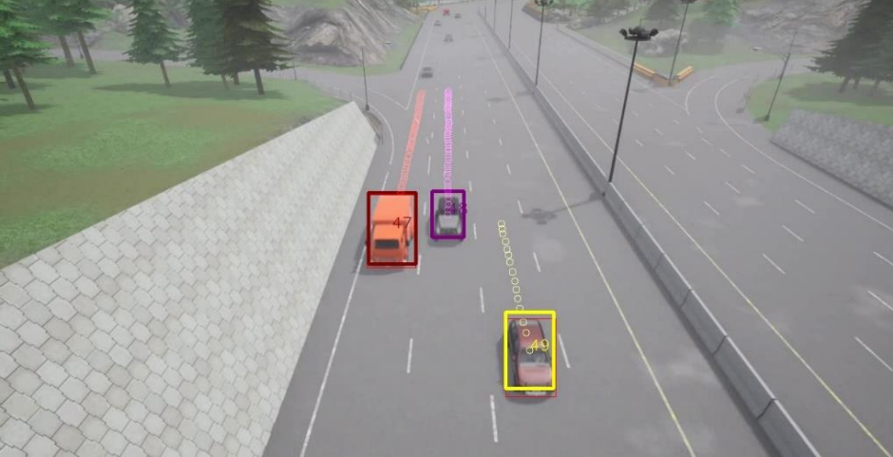
Análisis de los resultados
Video simulado
Se ha analizado un video simulado y tras pasar por el tracker se ha obtenido la detección y seguimiento de los vehículos.
Se van a analizar el vehículo 13 y el vehículo 28.
tracker

Slide 19
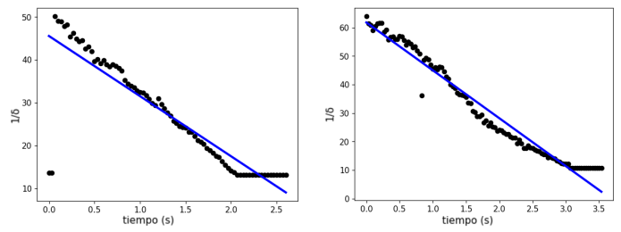
Análisis de los resultados
Video simulado II
El vehículo 13 tiene una velocidad media de 101.1 km/h, y el vehículo 28 tiene una velocidad media de 120 km/h aproximadamente.
Estos vehículos circulan a una velocidad adecuada para la vía correspondiente (autovía) con lo que no siguen una trayectoria anómala.

Slide 20
Conclusiones y trabajo futuro
Conclusiones
Se ha llevado a cabo la detección de los vehículos en cada fotograma del video.
Se ha realizado el seguimiento de los objetos y la predicción de la trayectoria.
Hemos calculado la estimación de la velocidad relativa a la cámara, y se han analizado los resultados en distintas situaciones.

Slide 21
Conclusiones y trabajo futuro
Trabajo futuro
Incluir información sobre el estado de la calzada y condiciones climatológicas.
Aplicar nuestro trabajo a una zona más concurrida, con peatones, pasos de cebra o más señales de tráfico vial y ver como interactúan.
Usar nuevos detectores (MobileNet o CenterNet) y nuevas redes (RestNet o GoogleNet) y realizar una comparación con nuestros resultados obtenidos para comprobar cuál funciona de mejor manera.

